Slide 1
Modelos de memoria
Liliana Fuentes M.

Slide 2
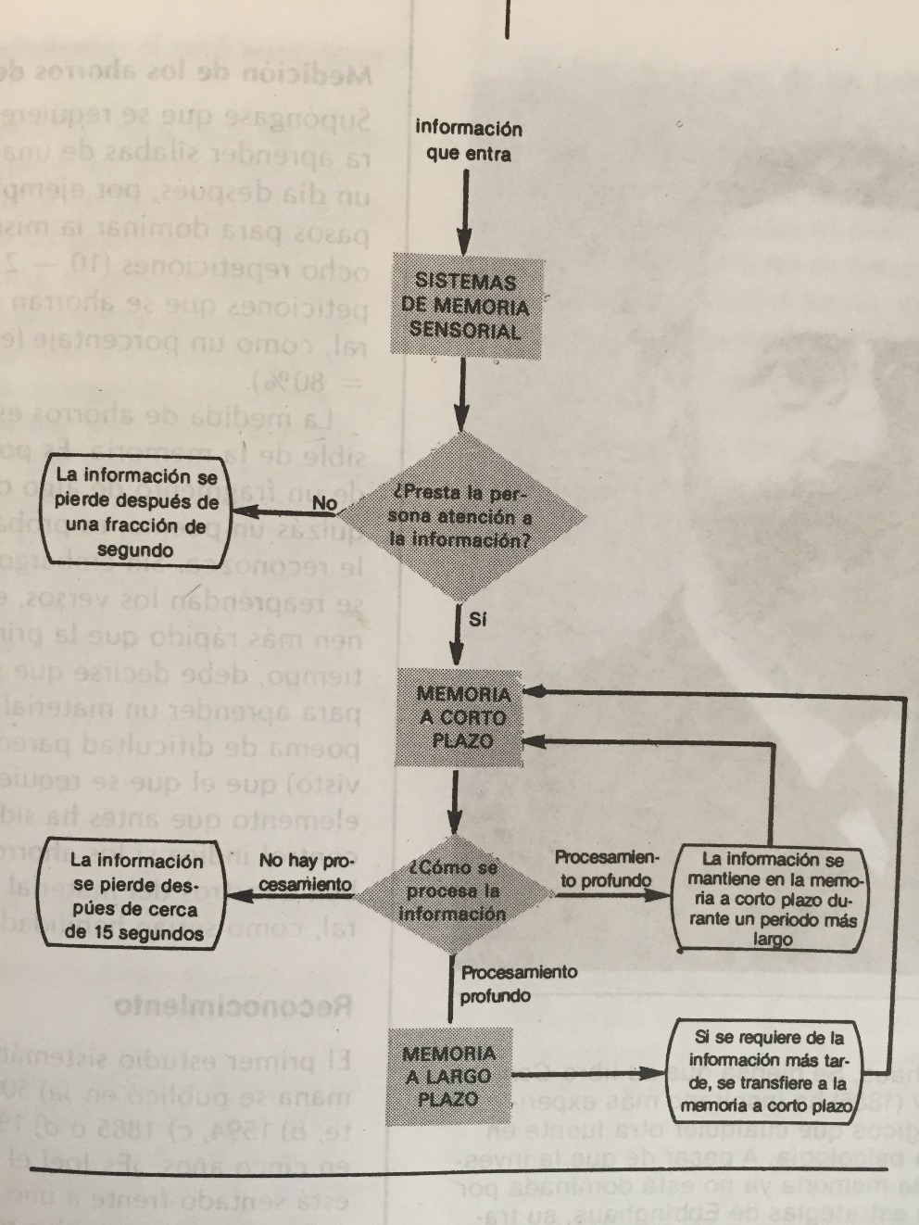
Modelo de Atkinson y Shiffrin

Slide 3
Modelo de procesamiento de la información R Gagné
E
F
E
C
T
O
R
E
S
CONTROL EJECUTIVO
EXPECTATIVAS
A
M
B
I
E
N
T
E
GENERADOR DE RESPUESTAS
MEMORIA
DE LARGO
ALCANCE
R
E
C
E
P
T
O
R
E
S
R S
E E
G N
I S
S O
T R
R I
O A
L
MEMORIA DE
CORTO ALCANCE

Slide 4
Sistemas de memoria de Tulving y Schacter
5 sistemas:
- memoria a corto plazo
- Sistema de representación perceptual
- memoria episódica
- memoria semántica
- memoria procedimental

Slide 5
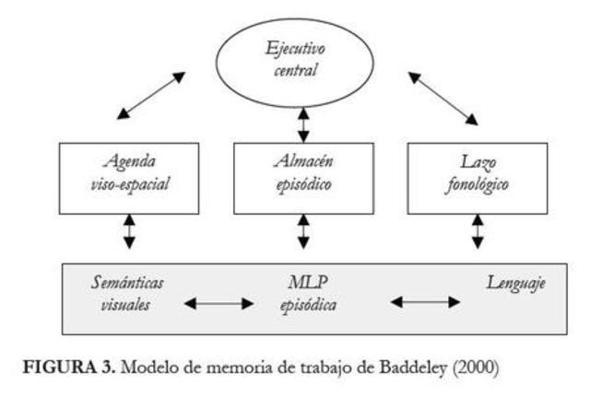
Modelo de memoria de trabajo y Multicomponente de Baddeley
Agenda viso-espacial
Bucle fonológico
Ejecutivo central
Episódico

